Slide 1
快速傅里叶变换
FFT是DFT的一种快速算法
一般用来做大数或者多项式乘法
可以达到O(NlogN)

Slide 2
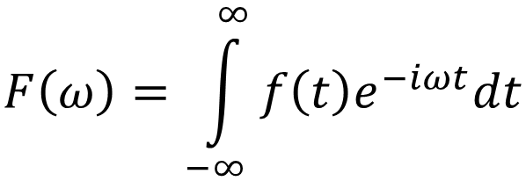
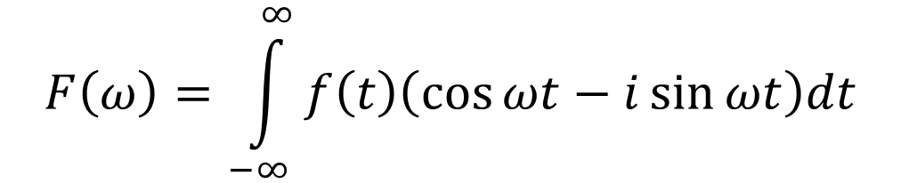
傅里叶变换
一般而言“傅里叶变换”指连续傅里叶变换

Slide 3
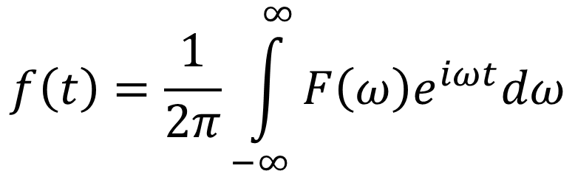
傅里叶逆变换

Slide 4
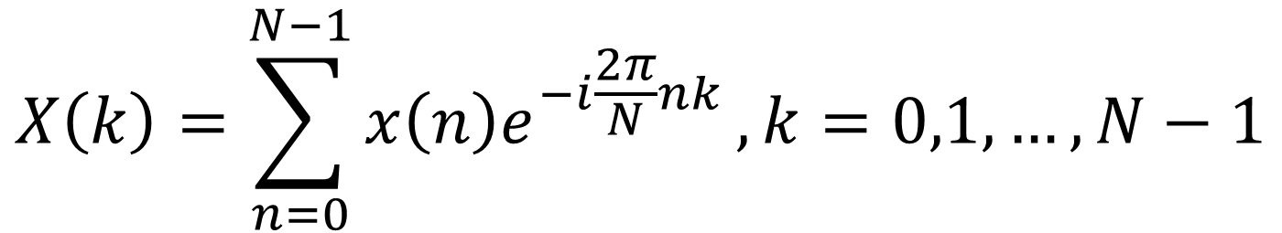
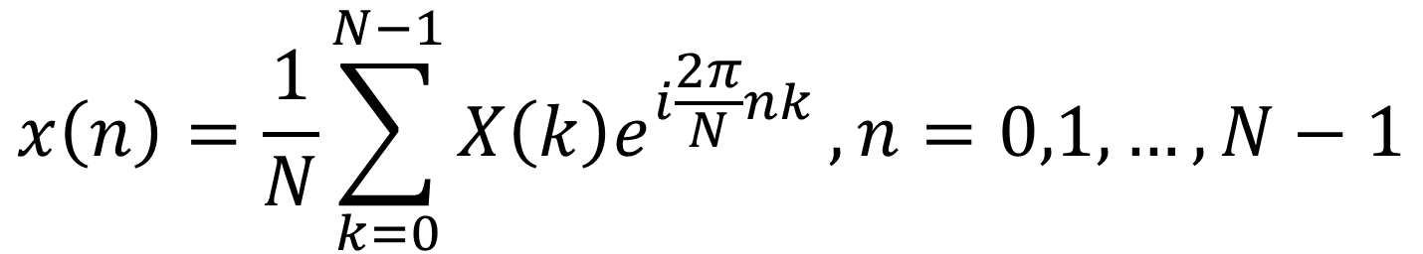
离散傅里叶变换及逆变换

Slide 5
离散傅里叶变换的例子
x = {0,1,3}
X =
  4
  0+exp(-i*2PI/3)+3exp(-i*4PI/3)
  0+exp(-i*4PI/3)+3exp(-i*8PI/3)
x = {2,4}
X = {6, 2+4exp(-i*PI)} = {6, -2}

Slide 6
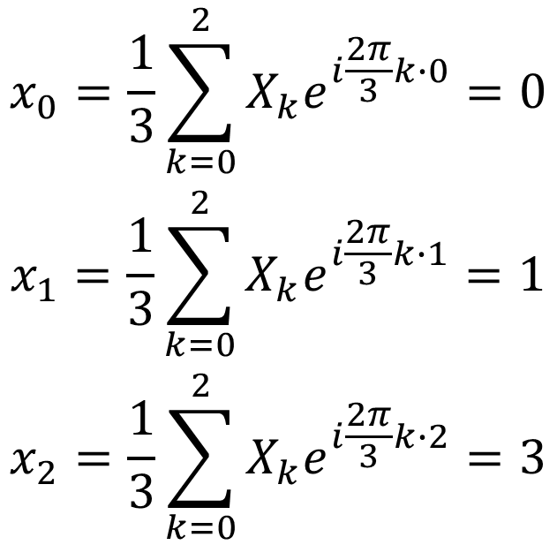
X =
  4
  exp(-i*2PI/3)+3exp(-i*4PI/3)
  exp(-i*4PI/3)+3exp(-i*8PI/3)

Slide 7


卷积

Slide 8
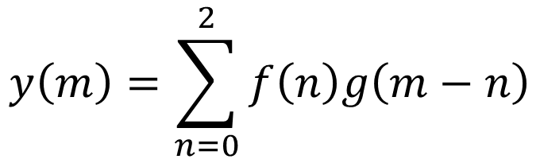
离散卷积的例子
f = {0,1,3}
g = {2,4}
y = {0,2,10,12}

Slide 9
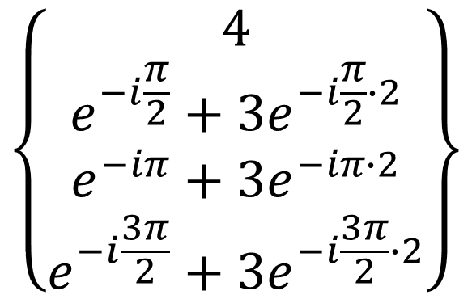
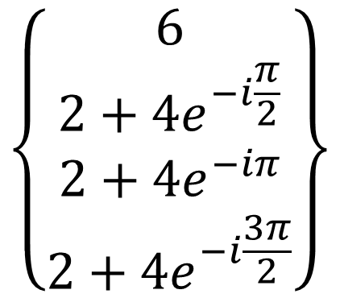
使用DFT做卷积
f = {0,1,3,0}
g = {2,4,0,0}

Slide 10
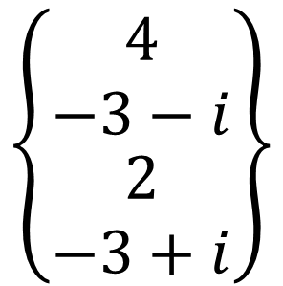
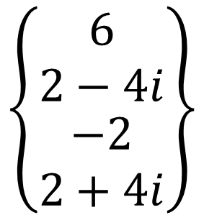
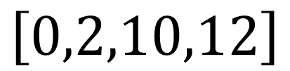
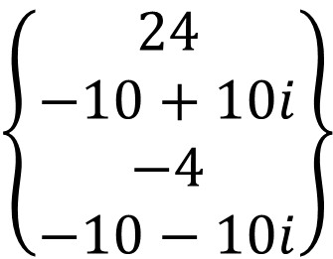
使用DFT做卷积
$$\left\{\begin{aligned}24 \\ −10+10i \\ −4 \\ −10−10i\end{aligned}\right\}$$
$$\left[0,2,10,12\right]$$

Slide 11
多项式的乘法
给定多项式a、b求其乘积c
首先将a、b补零到合适数量
其次对a、b做快速傅里叶变换得到Fa、Fb
Fa、Fb对应项相乘得到Fc
Fc做傅里叶逆变换即为c

Slide 12
DFT的复杂度
给定一个N长度的数列，做DFT，每一项都需要N个复数乘法和N-1的复数加法
一个复数乘法看作是4次实数乘法和2次实数加法，一个复数加法是2次实数加法
所以计算一项需要4N乘法，计算N项的时间复杂度为O(N²)

Slide 13
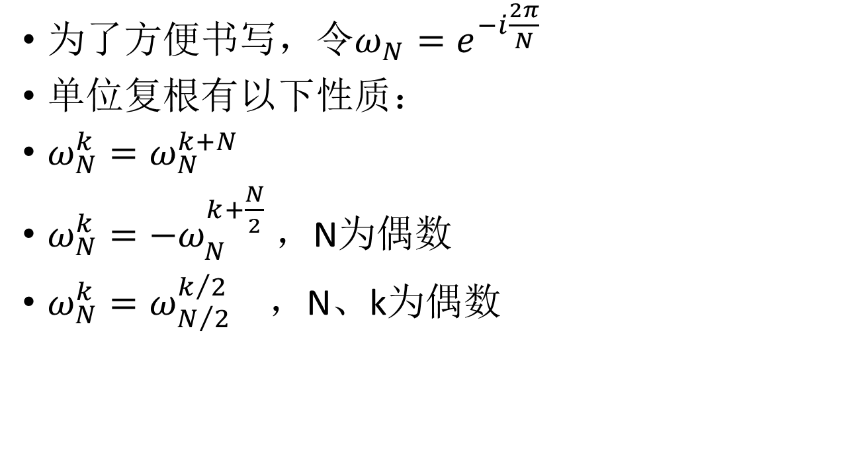
FFT的原理
为了方便书写，令$ω_{N}=e^{−i\frac{2π}{N}}$
单位复根有以下性质：
$ω_{N}^{k}=ω_{N}^{k+N}$
$ω_{N}^{k}=−ω_{N}^{k+\frac{N}{2}}$ ，N为偶数
$ω_{N}^{k}=ω_{N/2}^{k/2}$ ，N、k为偶数

Slide 14
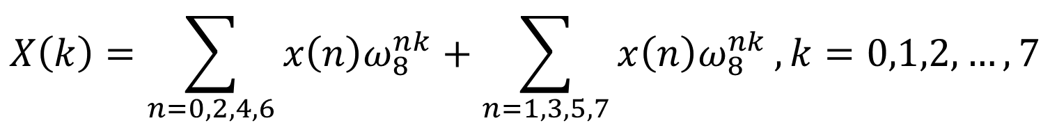
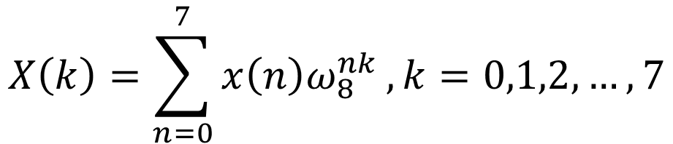
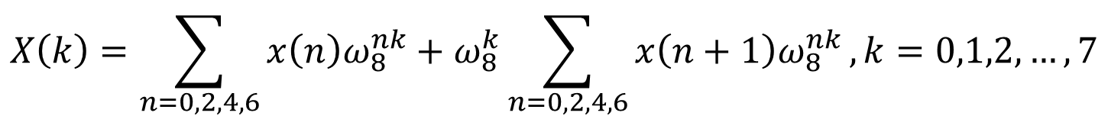
分析一个8点的DFT，其原始公式为
$$X\left(k\right)=\sum_{n=0}^{7}{x\left(n\right)ω_{8}^{nk}}, k=0,1,2,…,7$$
奇偶项分开，写成
$$X\left(k\right)=\sum_{n=0,2,4,6}{x\left(n\right)ω_{8}^{nk}}+\sum_{n=1,3,5,7}{x\left(n\right)ω_{8}^{nk}}, k=0,1,2,…,7$$
奇项提出公因子，写成
$$X\left(k\right)=\sum_{n=0,2,4,6}{x\left(n\right)ω_{8}^{nk}}+ω_{8}^{k}\sum_{n=0,2,4,6}{x\left(n+1\right)ω_{8}^{nk}}, k=0,1,2,…,7$$
再对单位复根做一个比例变换，见下页

Slide 15
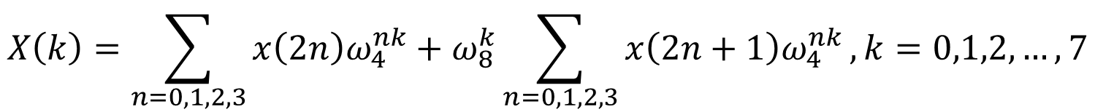
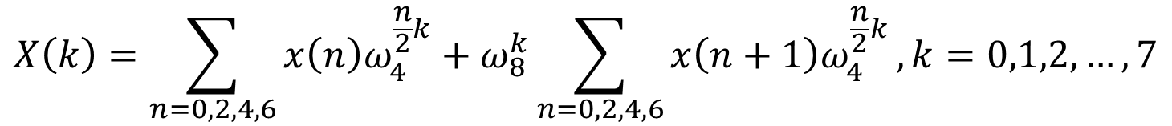
再对单位复根做一个比例变换
$$X\left(k\right)=\sum_{n=0,2,4,6}{x\left(n\right)ω_{4}^{\frac{n}{2}k}}+ω_{8}^{k}\sum_{n=0,2,4,6}{x\left(n+1\right)ω_{4}^{\frac{n}{2}k}}, k=0,1,2,…,7$$
再对求和符号的下标做一个变换
$$X\left(k\right)=\sum_{n=0,1,2,3}{x\left(2n\right)ω_{4}^{nk}}+ω_{8}^{k}\sum_{n=0,1,2,3}{x\left(2n+1\right)ω_{4}^{nk}}, k=0,1,2,…,7$$
再将上式根据k的不同，分成2个部分，见下页

Slide 16
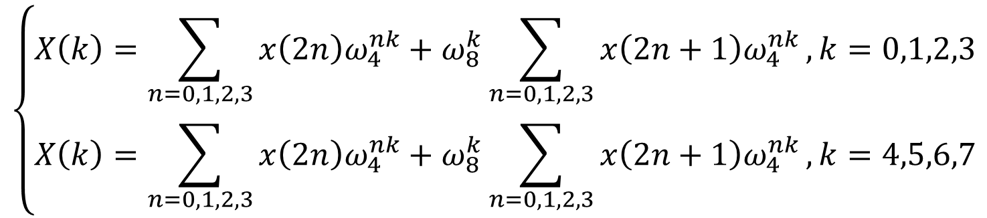
再将上式根据k的不同，分成2个部分
$$\left\{\begin{matrix}X\left(k\right)=\sum_{n=0,1,2,3}{x\left(2n\right)ω_{4}^{nk}}+ω_{8}^{k}\sum_{n=0,1,2,3}{x\left(2n+1\right)ω_{4}^{nk}}, k=0,1,2,3 \\ X\left(k\right)=\sum_{n=0,1,2,3}{x\left(2n\right)ω_{4}^{nk}}+ω_{8}^{k}\sum_{n=0,1,2,3}{x\left(2n+1\right)ω_{4}^{nk}},k=4,5,6,7\end{matrix}\right.$$
第1个式子的两个部分，本质上就是两个4点的DFT
第2个式子改变k的取值范围可以改写为：
$$X\left(k+4\right)=\sum_{n=0,1,2,3}{x\left(2n\right)ω_{4}^{n(k−4)}}+ω_{8}^{k−4}\sum_{n=0,1,2,3}{x\left(2n+1\right)ω_{4}^{n(k−4)}},k=0,1,2,3$$
注意到周期性和对称性，见下页

Slide 17
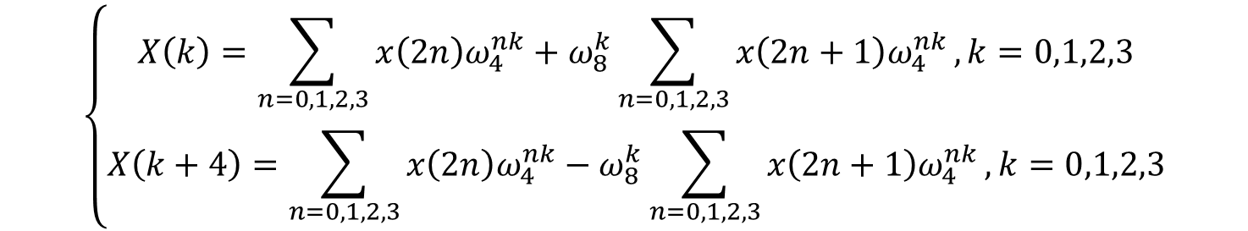
注意到周期性和对称性，上式改写为
$$X\left(k+4\right)=\sum_{n=0,1,2,3}{x\left(2n\right)ω_{4}^{nk}}−ω_{8}^{k}\sum_{n=0,1,2,3}{x\left(2n+1\right)ω_{4}^{nk}},k=0,1,2,3$$
所以最终，一个8点的DFT的计算公式变为
$$\left\{\begin{matrix}X\left(k\right)=\sum_{n=0,1,2,3}{x\left(2n\right)ω_{4}^{nk}}+ω_{8}^{k}\sum_{n=0,1,2,3}{x\left(2n+1\right)ω_{4}^{nk}}, k=0,1,2,3 \\ X\left(k+4\right)=\sum_{n=0,1,2,3}{x\left(2n\right)ω_{4}^{nk}}−ω_{8}^{k}\sum_{n=0,1,2,3}{x\left(2n+1\right)ω_{4}^{nk}},k=0,1,2,3\end{matrix}\right.$$
所以，一个8点的DFT变为了2个4点的DFT
每个4点DFT可以变为2个2点DFT
而2点DFT可以变为2个1点DFT
1点DFT就是其本身

Slide 19
FFT的迭代实现
观察递归实现就能推出迭代实现的规律

Slide 21
整个迭代过程只使用1个数组Y
初始保存源序列的重排结果
每一次迭代Y为中间结果
迭代结束Y为源序列的DFT

Slide 23
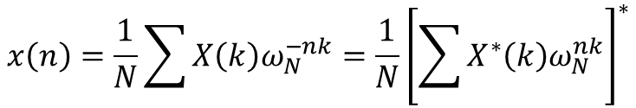
快速傅里叶逆变换
观察DFT和IDFT的定义式，发现IDFT一样具有DFT的单位复根的规律，因此仿照FFT可以写出IFFT
对IDFT的定义公式变形如下
$$x\left(n\right)=\frac{1}{N}\sum{X\left(k\right)ω_{N}^{−nk}}=\frac{1}{N}{\left[\sum{X^{∗}\left(k\right)ω_{N}^{nk}}\right]}^{∗}$$
因此IFFT可以如下实现：
取共轭
FFT
再共轭，除以N

